Slide 1
Alliancer i den kolde krig
Trumandoktrin, Marshallplan, NATO & Warzawapagten

Slide 2
Dagens program
1) Opsamling fra sidst
2) Trumandoktrinen
3) Marshall-planen
4) Alliancer og Danmark i Vestblokken
5) Den ny økonomiske verdensorden

Slide 3
Opsamling fra sidst
Et Jerntæppe har sænket sig ned gennem Europa
Vesten sammenlignes med Hitler af Stalin
Den fælles fjende Tyskland r væk og i nye modsætningsforhold vinder frem

Slide 4
Trumandoktrinen
Frankrig og England var ikke længere stormagter og man frygtede kommunistisk ekspansion i Europa og verden generelt.
Den amerikanske præsident Truman fremsætter i en tale i 1947, det der kommer til at kaldes Trumandoktrinen
En doktrin betyder et samlede tanker som man følger og handler ud fra
Trumandoktrinen bygger på at USA vil forsvare frie og demokratiske folk og sørge for at inddæmme kommunismen – den må altså ikke sprede sig mere end hvor den er.

Slide 5
Marshall-planen
Senere i 1947 fremsatte USA gennem sin udenrigsminister George Marshall et tilbud til de europæiske lande om omfattende økonomisk hjælp. Det tilbud blev modtaget af alle europæiske lande undtagen de østeuropæiske, som var under sovjetisk kontrol.
USAs motiver til at engagere sig permanent i Europa var frygten for, at Sovjetunionens og kommunismens magt på verdensplan på lang sigt skulle blive for stor. Europa var desuden af meget stor økonomisk betydning for USA som marked og som investeringsområde. Marshall-planen tjente således også USAs økonomiske interesser både på kort og på lang sigt, fordi den hjalp med til at genopbygge Europas købekraft.

Slide 6
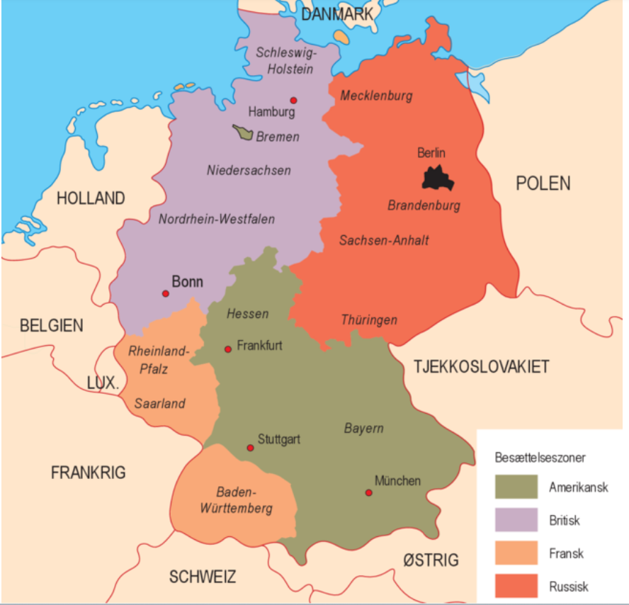
Delingen af Tyskland
Delingen af Tyskland blev aftalt ved Potsdamkonferencen i 1945
Samarbejdet om Tyskland kom aldrig til at fungere mellem Øst og Vest – modsætningsforholdene var for store.

Slide 7
Delingen af tyskland
I den sovjetiske zone blev tyske kommunister placeret på de vigtige poster, mens besættelsesmagterne i de tre vestlige zoner støttede sig til borgerlige og socialdemokratiske tyske politikere og embedsmænd. Mens samfundsopbygningen i øst pegede i socialistisk retning, pegede den i vest i kapitalistisk retning. De tre vestlige zoner fik således del i Marshall-hjælpen.
Resultatet blev, at der i 1949 oprettedes to tyske stater, Forbundsrepublikken Tyskland i vest og Den Tyske Demokratiske Republik (DDR) i øst. Mens Forbundsrepublikken blev en demokratisk flerpartistat med kapitalistisk økonomisk system, blev DDR en kommunistisk etpartistat.
Berlin kom til at indtage en særstilling. De tre vestlige besættelseszoner i Berlin, kaldet Vestberlin, blev i praksis en del af forbundsrepublikken – som en ø midt i DDR. Sovjetunionen forsøgte 1948-49 at presse vestmagterne ud ved at blokere vejene fra Vesttyskland til Vestberlin, men USA og Storbritannien viste sig at kunne opretholde forsyningerne til Vestberlin ad luftvejen. Sovjetunionen opgav derefter blokaden.

Slide 8
Udviklingen efter 2.VK
Vi skal læse en masse i grundbogen og indsamle viden i dag
Vi skal have viden om hvordan NATO og Warzawapagten bliver til
Viden om Danmarks stillingtagen til alt det her
Viden om hvordan økonomien i vesten udvikler sig efter 2vk.

